Slide 1
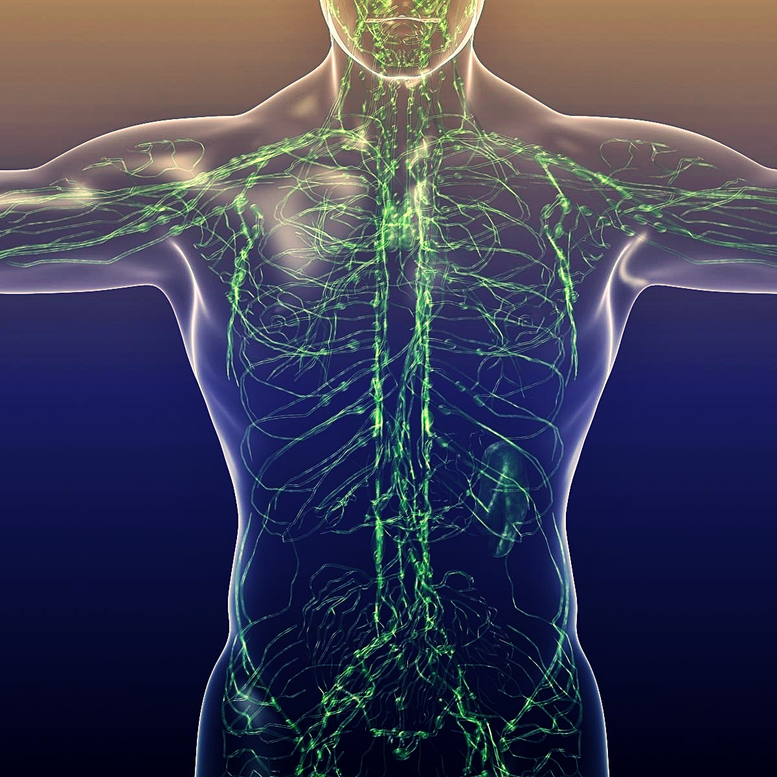
AKUTNI LIMFADENITIS / LIMFADENOPATIJA
Vedran Stevanović, dr.med.,
prim.mr.sc.Srđan Roglić, dr.med.
Klinika za infektivne bolesti “Dr Fran Mihaljević”
10.03.2018.

Slide 2
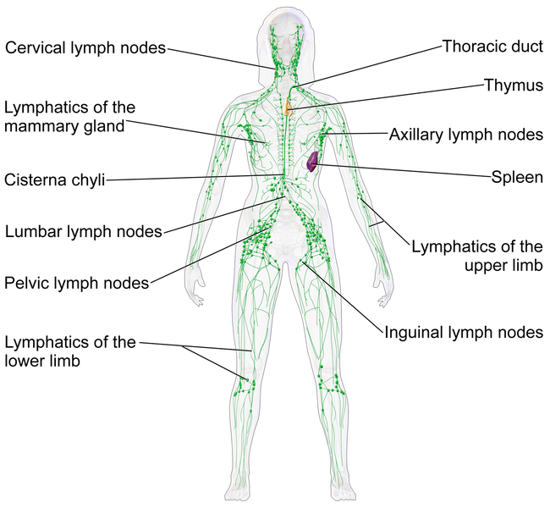
Kako prepoznati povećani limfni čvor ?
Što napraviti s pacijentom koji ima generaliziranu limfadenopatiju ?
Što napraviti s pacijentom koji ima lokaliziranu limfadenopatiju ?
Virus ili bakterija ? … ili nešto treće?
Trebam li raditi neke pretrage ili sve to može „netko drugi” ?
Kome treba antibiotik?
Notes:
Normalno palpabilni: submandibularni, aksilarni, ingvinalni

Slide 3
LIMFADENITIS – uvećanje i upala limfnih čvorova LIMFADENOPATIJA – uvećanje limfnih čvorova AKUTNI – razvija se unutar 7 dana

Slide 4
anamneza
DOB:
do 16 - infektivni uzroci;
16-40 - infektivni i neoplastični uzroci;
iznad 40 - neoplastični, potencijalno maligni uzrok
SADAŠNJA BOLEST: vrućica > 7 dana, noćna preznojavanja i/ili gubitak na težini više od 10% u zadnjih 6mj - HIV, TBC, LIMFOM
DOSADAŠNJE BOLESTI: tumori kože ili tumori glave i vrata, imunokompromitiranost, konzumacija alkohola i duhana

Slide 5
EPIDEMIOLOŠKA ANAMNEZA:
kontakt s oboljelima (virusne resp inf, EBV, CMV, BHS-A);
ZANIMANJE: lovci (tularemija), ribari (erizipeloid), laceracije za vrijeme vrtlarenja (Sporotrichosis)
ŽIVOTINJE: izloženost mačkama (BMO), krpeljima (Lyme, tularemija)
PREHRANA: konzumacija nedovoljno termički obrađenog mesa (toksoplazmoza) ili nepasteriziranog mlijeka (bruceloza),
PUTOVANJA u endemska područja (TBC, granuloma ingvinale i druge),
visokorizično ponašanje (promiskuitet, intravenski korisnici droga), nedavna transfuzija (HIV, Hep B)
LIJEKOVI:
CIJEPLJENJE: difterija, morbili, rubella
ALOPURINOL | KARBAMAZEPIN | PENICILINI
ATENOLOL | FENITOIN | CEFALOSPORINI

Slide 6
status
PALPIRAMO LI UOPĆE LIMFNI ČVOR ?
*parotida / cista / absces
1. LOKALIZIRANA ILI GENERALIZIRANA (>2 regije) ?
2. VELIČINA
veći od 1cm u promjeru = patološki (ingvinalno > 1.5 cm );
veći od 3 cm = sumnja na neoplazmu!
3. KONZISTENCIJA
fluktuacija (bakt), čvrsti – fibroza ili tumor, gumeni – limfom ili kronična leukemija
4. POMIČNOST U ODNOSU NA PODLOGU
patološki fiksirani
5. BOLNOST: znak upale, ne pomaže u razlikovanju infektivnih i neinfektivnih uzroka
KOŽA
UHO-USNA ŠUPLJINA (dentalni problemi)-GRLO (BHS-A)
KONJUKTIVE – adenoviroza,
BMO ili tularemija („Parinaudov okuloglandularni sindrom”),
Kawasakijeva bolest
SPLENOMEGALIJA – sindrom mononukleoze, limfom, kronična limfocitna leukemija, akutna leukemija
SPOLOVILO (ulkusi)

Slide 7
KKS
LEUKOCITOZA S POMAKOM ULIJEVO
BAKTERIJSKA INFEKCIJA
LEUKOPENIJA ILI NEUTROPENIJA / BICITOPENIJA / PANCITOPENIJA
VIRUSNA INFEKCIJA ILI LEUKEMIJA, LIMFOM ILI AUTOIMUNOSNA BOLEST
LIMFOCITOZA / DIFERENCIJALNA KRVNA SLIKA = REAKTIVNI „ATIPIČNI” LIMFOCITI > 10%
INFEKTIVNA MONONUKLEOZA
EOZINOFILIJA
PARAZITI
TROMBOCITOZA
KAWASAKIJEVA BOLEST

Slide 8
Dodatne pretrage
SE/CRP
BRIS ŽDRIJELA
SEROLOGIJA, PPD, ANA, RF
RTG PLUĆA
PUNKCIJA / BIOPSIJA
ULTRAZVUK

Slide 9
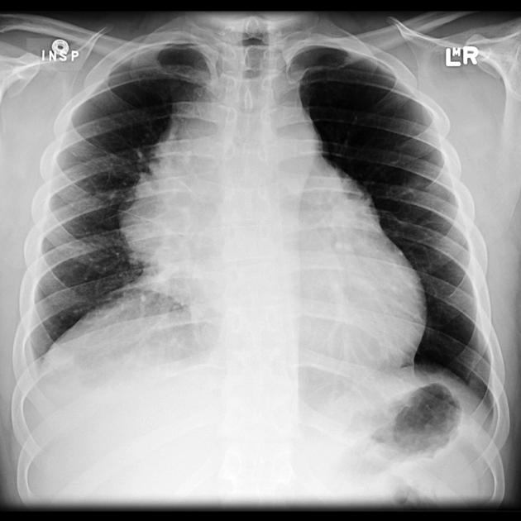
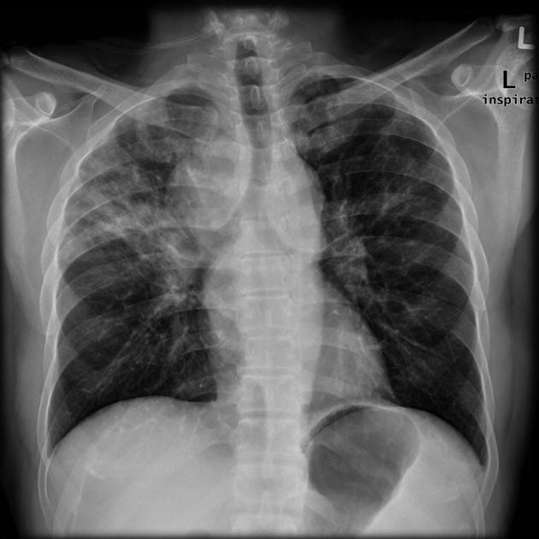
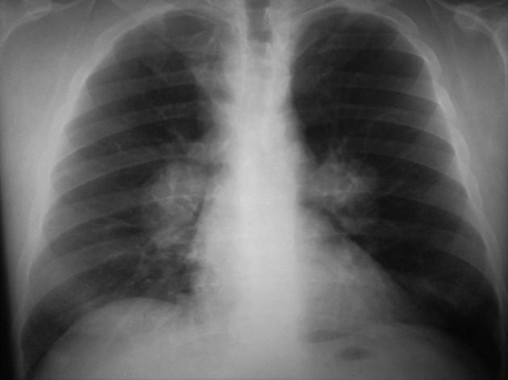
Rtg pluća / punkcija-biopsija
1. SISTEMSKI SIMPTOMI
2. GENERALIZIRANA ili SUPRAKLAVIKULARNA LIMFADENOPATIJA
3. CERVIKALNI ILI INGVINALNI LIMFADENITIS (2r > 2cm) BEZ ODGOVORA NA LIJEČENJE ANTIBIOTICIMA KROZ 2 tjedna
LIMFOM
SARKOIDOZA
Notes:
PRVA SLIKA: LIMFOM; DRUGE DVIJE: SARKOIDOZA (medijastinalna masa i hilarna adenopatija)

Slide 10
Limfadenopatija | GENERALIZIRANA |  | LOKALIZIRANA
UZROK | ČESTI | RIJETKI | ČESTI | RIJETKI
INFEKTIVNI | EBV/CMV, HIV, sifilis, TBC | Hepatitis B, tularemija, bruceloza, leptospiroza, Lyme, gljivične bolesti | Adenovirusi, EBV/CMV, BHS-A, S.aureus, odonotogeno, BMO, HSV, sifilis, TBC | Toksoplazmoza, tularemija, bruceloza, kuga, difterija, ospice, rubela, čankroid, lifogranuloma venereum
NEOPLASTIČNI / LIMFO -PROLIFERATIVNI | Limfom, akutna leukemija | Castelmanova bolest, Angioblastični T-stanični limfom | Metastatski tumor (glave i vrata, dišnog ili probavnog trakta, dojke); Limfom, akutna leukemija, | Lipom, metastaza neuroblastoma ili rabdomiosarkoma, Progresivna transformacija germinativnih centara
IMUNOLOSKI I OSTALI | Sindromi vaskultisa (SLE, RA), sarkoidoza, serumska bolest, preosjetljivost na lijekove (fenitoin) | Kronična granulomatozna bolest | Sarkoidoza | Kawasakijeva bolest, Kikuchijeva bolest, Kimura bolest

Slide 11
OČITA DIJAGNOZA SAMOIZLJEČIVE BOLESTI npr. virusna infekcija gornjih dišnih puteva, fokalna infekcija kože
Adekvatna terapija

Slide 12
OČITA DIJAGNOZA SAMOIZLJEČIVE BOLESTI npr. virusna infekcija gornjih dišnih puteva, fokalna infekcija kože
Adekvatna terapija
POZITIVNO
SUMNJA NA: sindrom mononukleoze, BMO, SPB, TB-limfadenitis, autoimunosne poremećaje
SPECIFIČNA DIJAGNOSTIKA:
serologija na EBV / CMV / BMO / Toxoplasmu, HIV, PPD, ANA, RF
NEGATIVNO
NEJASNA DIJAGNOZA

Slide 13
LOKALIZIRANA LIMFADENOPATIJA
NEJASNA DIJAGNOZA ILI SUMNJA NA MALIGNITET
GENERALIZIRANA LIMFADENOPATIJA
SUMNJA NA MALIGNITET
DA
KKS, RTG pluća, UZV limfnih čvorova, CT, punkcija
NE
SPECIFIČNA DIJAGNOZA
BEZ SPECIFIČNE DIJAGNOZE
OPSERVACIJA 4 TJEDNA
Perzistencija ili pogoršanje
Adekvatna terapija
BIOPSIJA
Regresija
PUNKCIJA / BIOPSIJA
POZITIVNA
NEGATIVNA
Nije potrebna kontrola
NEGATIVNA
Kontrola

Slide 14
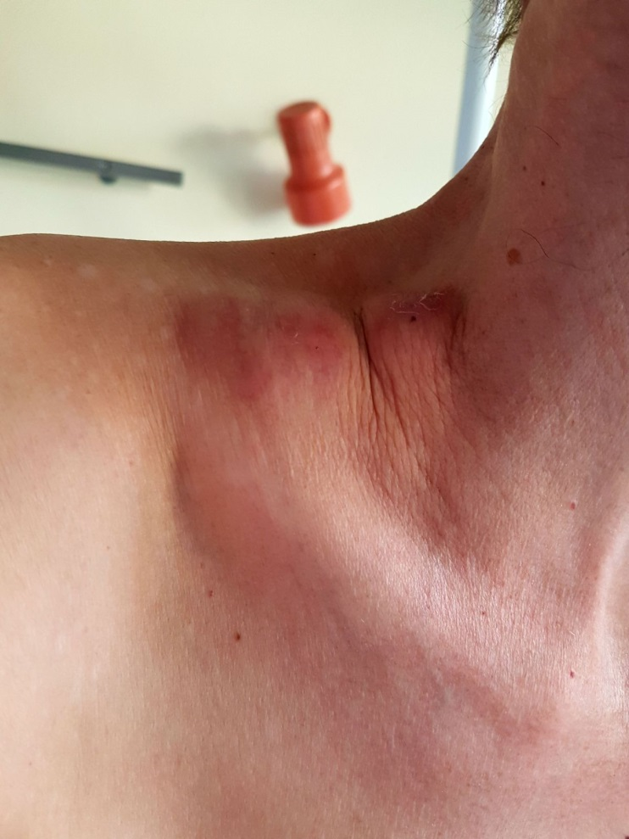
Generalizirana limfadenopatija
M, 41 god, 12/2017
Vrućica do 38.5 st C (20. dan bolesti), oteklina na vratu desno, bolna na dodir
Epidemiološka anamneza: Živi sa stalnim partnerom unazad 10 godina. Bavi se svinjogojstvom. Životinje: perad i pas. Putovanja: Bosanski Brod 1x mjesečno.
PZZ: Koamoksiklav kroz 10 dana
Notes:
SLUČAJ 1. TUBERKULOZNI LIMFADENITIS U HIV BOLESNIKA; POANTA: SUMNJATI NA HIV I TBC; NAPRAVITI POTREBNE PRETRAGE I UPUTITI INFEKTOLOGU

Slide 15
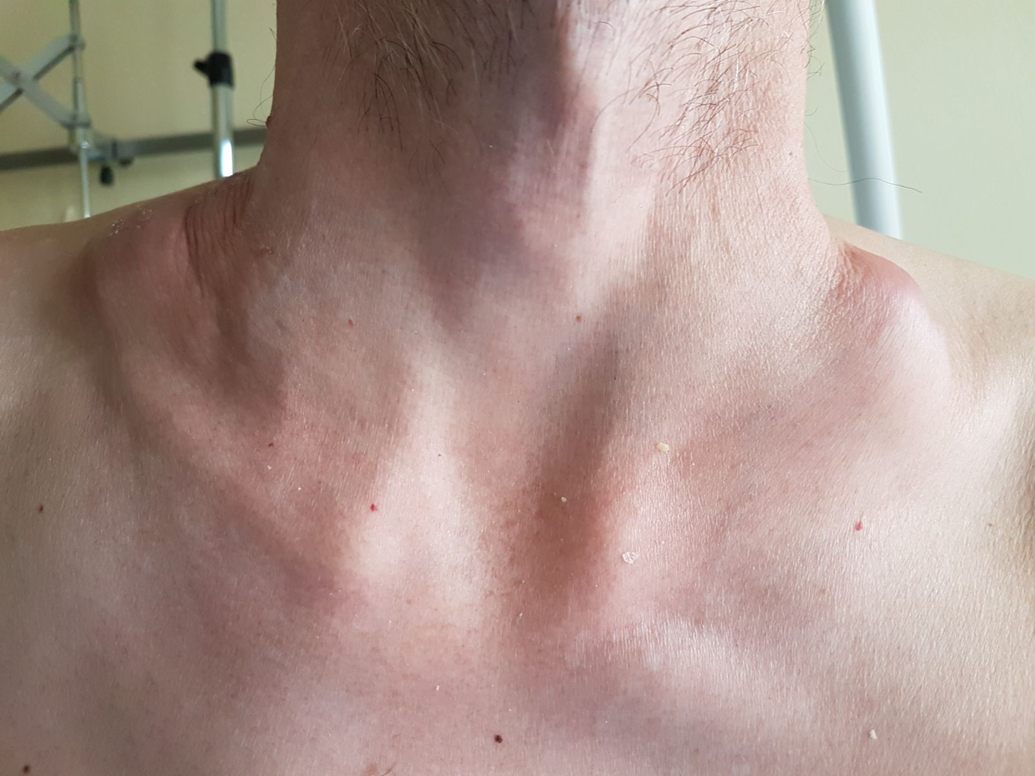
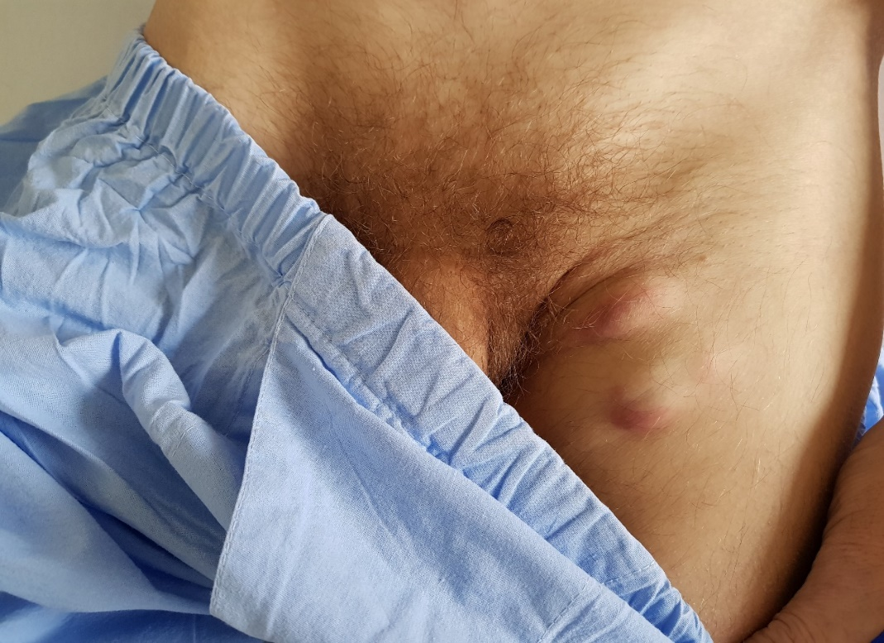
Status: LČ konglomerat limfnih čvorova od angularno do gornjeg dijela stražnjeg ruba SCM mišića, supraklavikularno obostrano 3x3cm, tvrdi, nepomični u odnosu na podlogu, blago bolno osjetljivi, aksilarno desno 3x3cm, ingvinalno lijevo 2x3cm.
KKS b.o.; CRP 44.7; RTG pluća b.o.
antiHIV-pozitivan
Punkcija limfnog čvora supraklavikularno: granulomatozna upala; mikroskopski - acidorezistentni bacili ++, kultura – M. tuberculosis
Notes:
SLUČAJ 1. TUBERKULOZNI LIMFADENITIS U HIV BOLESNIKA; POANTA: SUMNJATI NA HIV I TBC; NAPRAVITI POTREBNE PRETRAGE I UPUTITI INFEKTOLOGU

Slide 16
CERVIKALNA
Supraklavikularna - Aksilarna - EPITROHLEARNA
ingvinalna

Slide 17
CERVIKALNA

Slide 18
75% svih limfadenopatija su lokalizirane; od toga 50% u području glave i vrata
+ ZNAKOVI INFEKCIJE
(vrućica, rinoreja, grlobolja, zubobolja + eritem, toplina, edem i bol uvećanog lč)
CERVIKALNI LIMFADENITIS | AKUTNA < 7 dana | SUBAKUTNA / KRONIČNA > 7 dana
BILATERALNA | NAJČEŠĆE: Adenovirusi, Rinovirusi, Enterovirusi, Gripa (regresija unutar 2 tjedna) | EBV / CMV (regresija unutar 6 tjedana)
 | BHS-A
UNILATERALNA | BHS-A, S.aureus | BMO, Toxoplasma, TBC, Kawasakijeva bolest

Slide 19
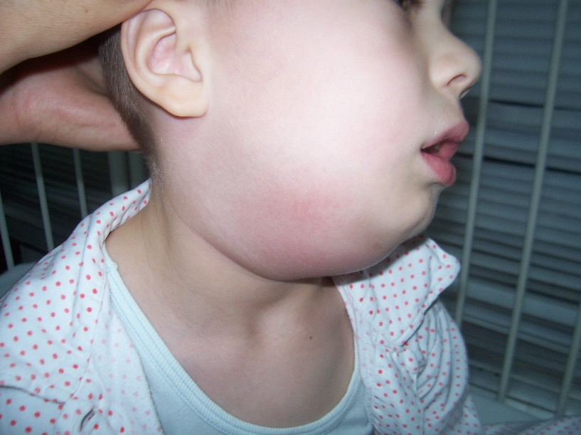

BAKTERIJSKI LIMFADENITIS
Koamoksiklav 2x1g ili cefaleksin 3x500mg p.o. 14 dana | Bez rezolucije vrućice unutar 72 h ili povećanje LČ | Klindamicin 4x450mg p.o. 14 dana
Azitromicin 1x500mg 5 dana |  | Parenteralno liječenje / Punkcija / Ekscizijska biopsija
Notes:
BMO: samoizlječiva bolest u blažim slučajevima koja se u 5-15% slučajeva komplicira diseminacijom (oko, CNS, jetra i slezena) – tada je po život opasna; nakon petodnevne terapije azitromicinom očekuje se regresija limfnog čvora nakon 2 tjedna tj TERAPIJA NEMA VELIKOG UTJECAJA NA BRZINU REGRESIJE LIMFNOG ČVORA; 2.linija th = klaritromicin/kotrimoksazol/ciprofloksacin
terapija nema velikog utjecaja na brzinu regresije ako je nekroza limfnog čvora već počela

Slide 20

Supraklavikularna - Aksilarna - EPITROHLEARNA

Slide 21
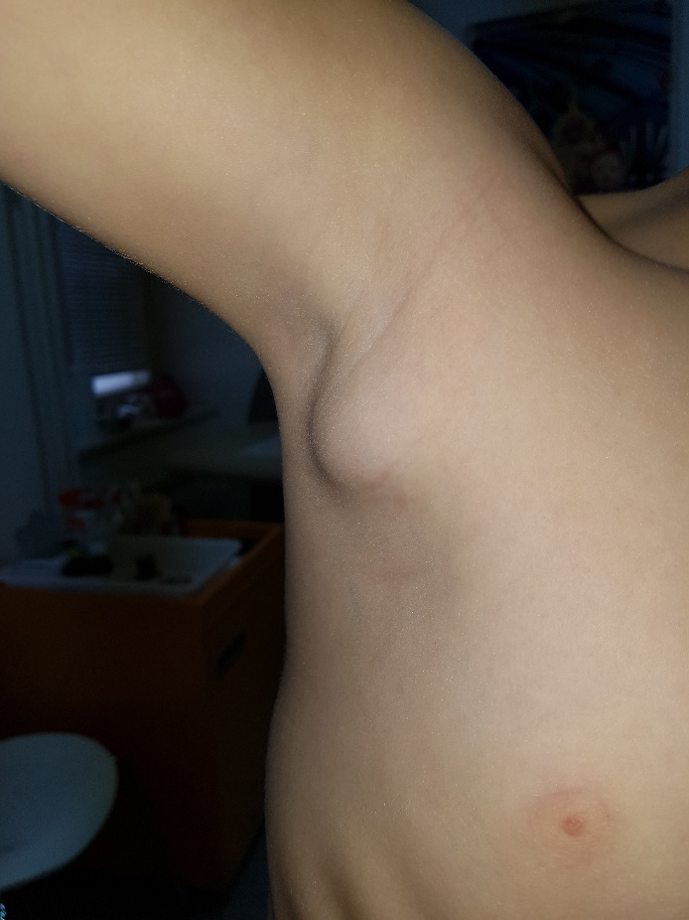
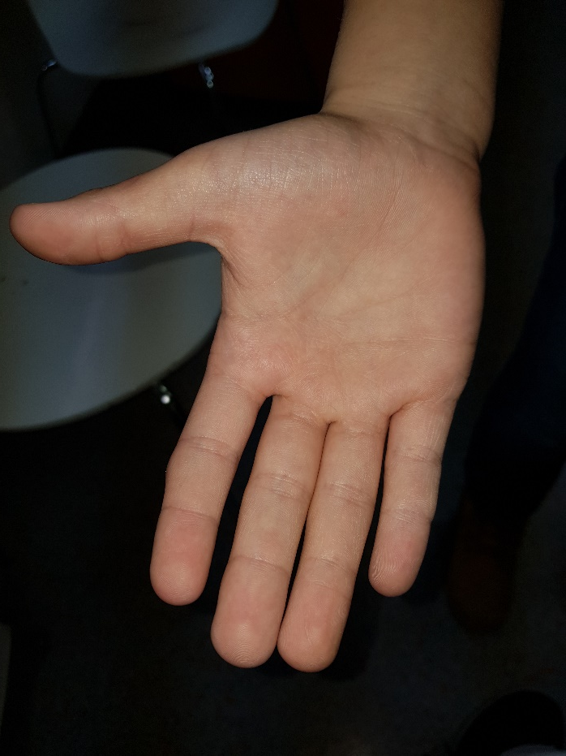
SUPRAKLAVIKULARNA = MALIGNITET |  | AKSILARNA | EPITROHLEARNA
DESNO: tumor medijastinuma, pluća, jednjaka | LIJEVO: (Virchow) : abdominalni tumor (bubreg, testisi, jajnici) | Bolest Mačjeg Ogreba; Silikonski implantatni u grudima; Ca dojke | VIRUSNE INFEKCIJE, TULAREMIJA, SEK.SIFILIS; Sarkoidoza
M, 10 god, ožujak 2018.
Afebrilan, oteklina u desnoj aksili unazad 2 tjedna, postupno raste, bolna na dodir
Kontakt s mačkom prije 2 tjedna
Status: LČ aksilarno desno 4x4cm, pomičan u odnosu na podlogu, bolan na palpaciju, bez fluktuacije
PZZ: DJEČJI KIRURG: Bez fluktuacije, bez indikacije za incizijom / ekscizijom
Serologija na bartonelozu
Th: Azitromicin 1x500mg kroz 5 dana
Notes:
Slučaj iz ambulante: BMO – vidljiva stara ogrebotina na prstu; samoizlječiva bolest u blažim slučajevima koja se u 5-15% slučajeva komplicira diseminacijom (oko, CNS, jetra i slezena) – tada je po život opasna; 2.linija th = klaritromicin/kotrimoksazol/ciprofloksacin
terapija nema velikog utjecaja na brzinu regresije ako je nekroza limfnog čvora već počela

Slide 22
ingvinalna

Slide 23
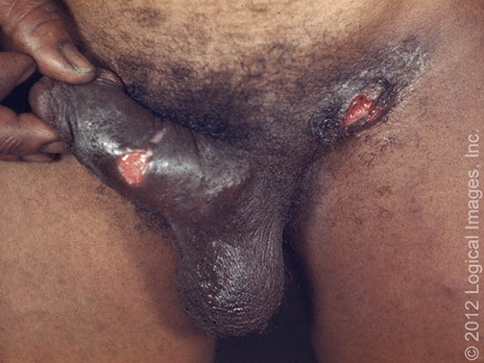
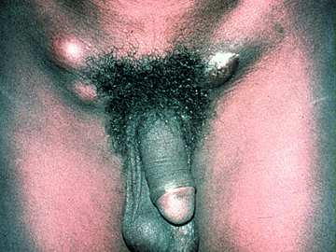
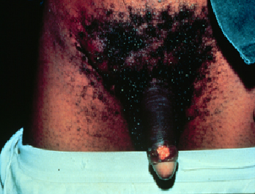
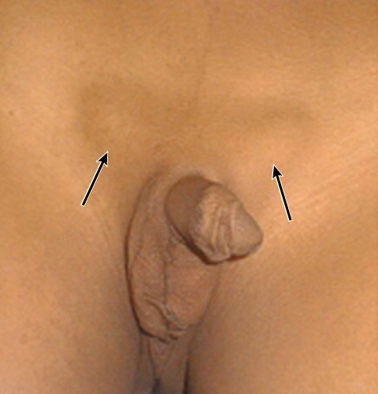
1) oštećenje kože (S.aureus, BHS-A)
2) ugriz životinje, krpelja
(BMO, tularemija, bruceloza, kuga)
3) SPOLNO PRENOSIVE BOLESTI :
genitalni herpes, gonokok, sifilis,
lymphongranuloma venerum (C.trachomatis),
čankroid (H.ducrey),
granuloma ingvinale = donovanoza (Klebsiella granulomatis) - ENDEMSKA
4) LIMFOM
5) MALA DJECA: INGVINALNA KVRŽICA – UPUTITI KIRURGU / UROLOGU

Slide 24
Slučaj 1

Slide 25
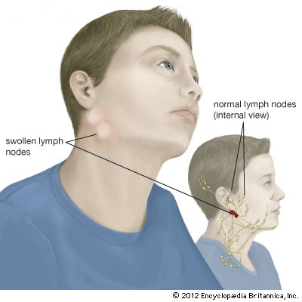
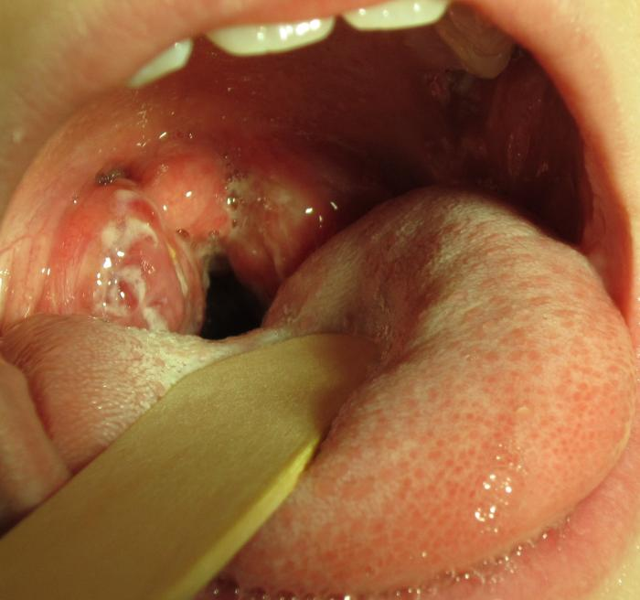
DIFERENCIJALNA DIJAGNOZA: ADENOVIROZA BHS-A MONONUKLEOZA TUMOR
Ž, 16 god, veljača 2017.
Febrilitet do 39.0 st C (2.dan bolesti)
Jaka grlobolja, opći algički sindrom
Dečko je imao „gnojnu anginu” prije par mjeseci
Status: LČ - desno angularno konglomerat do 3cm, lijevo do 2cm, obostrano uz SCM mnoštvo sitnih, bolni na palpaciju; Ždrijelo - tonzile uvećane, s bjelkastim eksudatom obostrano, stražnja stijenka hiperemična, isthmus prohodan; Abdomen - jetra 3cm, slezena rubno
L 13.7, ly 43/24, Trc 146,
SE 55, CRP 6, AST 103, ALT 139, LDH 282
POSTUPAK: KUĆI (+ KONTROLA?) KKS BRIS ŽDRIJELA KOAMOKSIKLAV UPUTITI INFEKTOLOGU
Notes:
SLUČAJ 2. EBV + BHS-A; POANTA: SUMNJATI NA BAKTERIJSKE KOMPLIKACIJE VIRUSNIH BOLESTI; moguće je penicilinski osip liječiti i ambulantno metilprednizolonom; PRAVILNA TERAPIJA BHS-A U OSOBE S EBV MONONUKLEOZOM

Slide 26
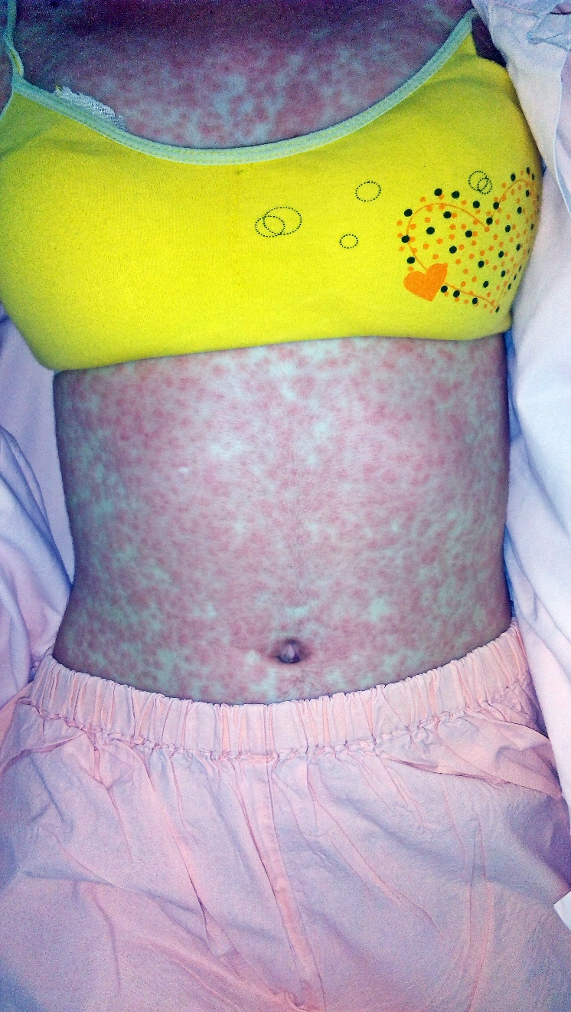
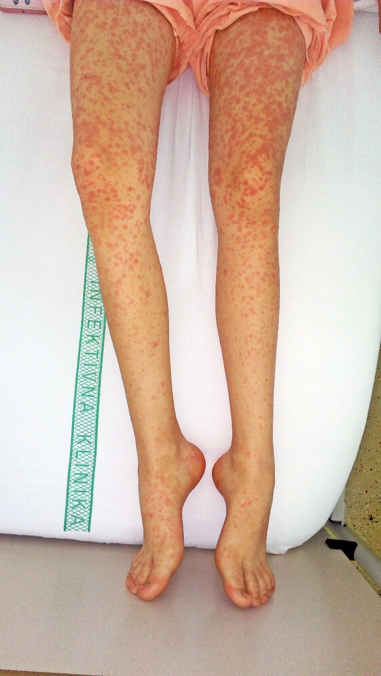
PZZ: KOAMOKSIKLAV kroz 5 dana
I dalje febrilna, tegobe perzistiraju, 10. dana bolesti javlja se osip, ostali status bez promjene
L 14.7, seg 44;
serologija na EBV +;
bris ždrijela bakteriološki: BHS-A
Th / metilprednizolon 3 dana; ceftriakson 5 dana
POSTUPAK: KUĆI (+ KONTROLA?) KKS SEROLOGIJA BRIS ŽDRIJELA DRUGI ANTIBIOTIK ? UPUTITI INFEKTOLOGU
Notes:
SLUČAJ 2. EBV + BHS-A; POANTA: SUMNJATI NA BAKTERIJSKE KOMPLIKACIJE VIRUSNIH BOLESTI; moguće je penicilinski osip liječiti i ambulantno metilprednizolonom; PRAVILNA TERAPIJA BHS-A U OSOBE S EBV MONONUKLEOZOM

Slide 27
zaključci
Periferna limfadenopatija čest je nalaz kod rutinskog pregleda.
Najvažnije je diferencirati upalni proces od malignog poremećaja.
Uzimanje kvalitetne anamneza i statusa osnova je postavljanja dijagnoze.
Lokalizirana limfadenopatija češća je od generalizirane, od toga 50% slučajeva čini uvećanje limfnih čvorova u području glave i vrata.
posljedica reaktivne hiperplazije u sklopu akutne virusne respiratorne infekcije.
Bakterijski limfadenitis (BHS-A, S.aureus, BMO) treba znati prepoznati i adekvatno liječiti.
Ukoliko nema znakova infekcije bolesnici s perifernom limfadenopatijom mogu biti opservirani 4 tjedna prije punkcije / biopsije limfnog čvora.

Slide 28
Slučaj 2

Slide 29
M, 17 god, listopad 2017.
Subfebrilitet do 37.4 st C (6. dan bolesti)
Oteklina u desnoj preponi koja se postupno povećava kroz proteklih 2 tjedna, glavobolja, vrtoglavica u hodu
Obiteljska: Djed po ocu ima NHL
Epidemiološka: Majka ima ingvinalnu limfadenopatiju, otac ima cervikalnu limfadenopatiju; Ima mačku i psa
Status: LČ - glave i vrata sitno uvećani, bezbolni, desno ingvinalno 2x3.5cm uvećani LČ, blago bolan na palpaciju; Koža - par ogrebotina po rukama i nogama
DIFERENCIJALNA DIJAGNOZA:
MONONUKLEOZA
BMO, TULAERMIJA, BRUCELOZA
SPOLNO PRENOSIVA BOLEST
LIMFOM
POSTUPAK:
KUĆI (+ KONTROLA?)
KKS
SEROLOGIJA
ULTRAZVUK
BIOPSIJA
ANTIBIOTIK
UPUTITI INFEKTOLOGU / KIRURGU
Notes:
SLUČAJ 3. BMO; POANTA; ponekad teški tijek bolesti, ciprofloksacin kao druga linija terapije u starijih od 17 god, upitna potrebitost biopsije tako rano u bolesti

Slide 30
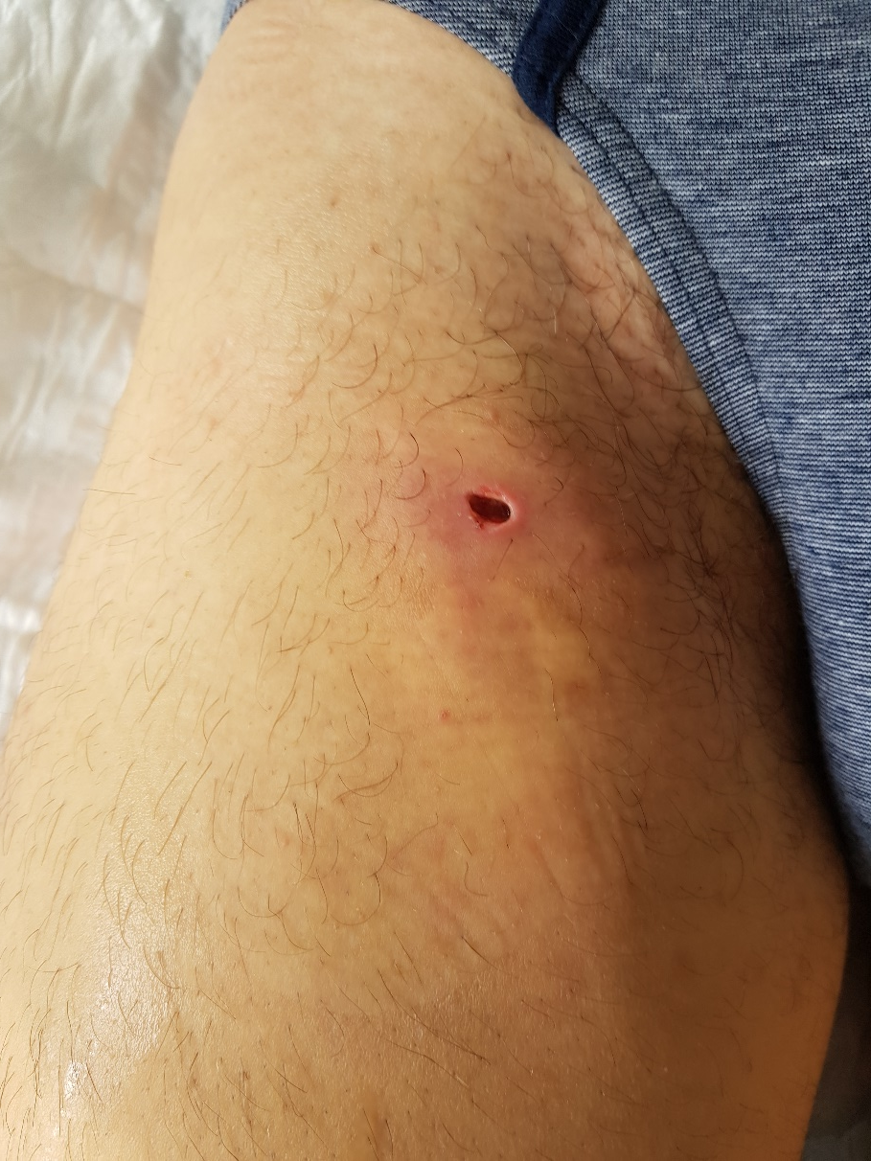
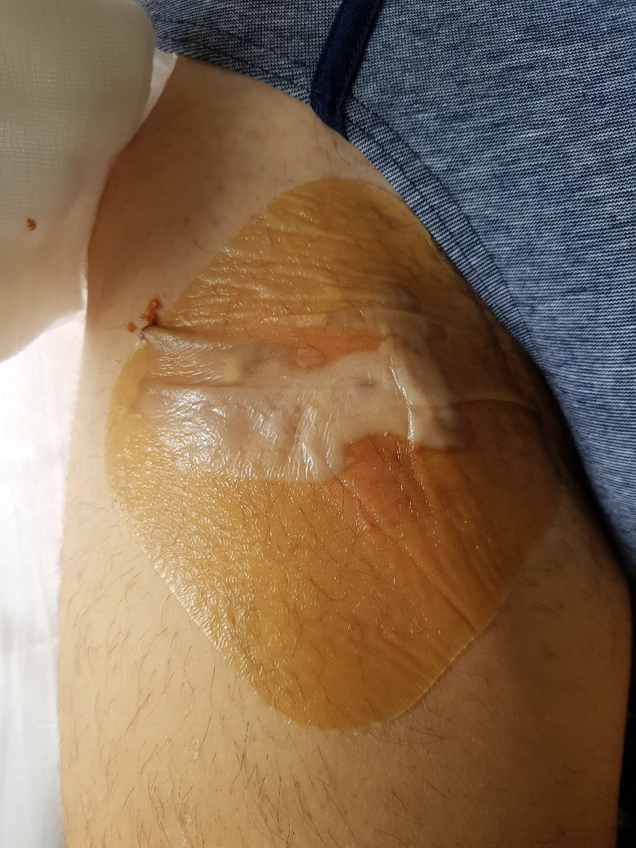
ULTRAZVUK INGVINALNE REGIJE –
BIOPSIJA INGVINALNOG LIMFNOG ČVORA: granulomatozna upala, isključena maligna bolest
10. dan bolesti (KZIB), LČ bez regresije
Serologija na EBV / CMV / Bartonellu / Tularemiju
Azitromicin 1x500mg p.o. 5 dana
20. dan bolesti (KZIB), febrilan do 38.5 st C, grlobolja, česta noćna preznojavanja, gubitak 4kg unazad 1.5mj (6%TT), povećanje LČ desno ingvinalno, jača bolnost, fluktuacija
Dječja kirurgija: incizija, lašvica, evakuacija gnoja
Koamoksiklav 2x1g p.o. 5 dana
25. dan bolesti (KZIB), afebrilan
Ciprofloksacin 2x500mg p.o. 10 dana + „Granuflex extra thin” oblozi

Slide 31
Q/A
1. A 23-year-old woman with bone marrow failure is treated with a large dose of rabbit antithymocyte globulin. Ten days later, she develops fever, lymphadenopathy, arthralgias, and erythema on her hands and feet. Which of the following is the most likely cause of these symptoms?
Cytokine secretion by natural killer cells
Eosinophil degranulation
Immune complex deposition in tissues
Polyclonal T-lymphocyte activation
Widespread apoptosis of B lymphocytes
Notes:
ODGOVOR: C

Slide 32
Q/A
1. A 23-year-old woman with bone marrow failure is treated with a large dose of rabbit antithymocyte globulin. Ten days later, she develops fever, lymphadenopathy, arthralgias, and erythema on her hands and feet. Which of the following is the most likely cause of these symptoms?
Cytokine secretion by natural killer cells
Eosinophil degranulation
Immune complex deposition in tissues
Polyclonal T-lymphocyte activation
Widespread apoptosis of B lymphocytes
Notes:
ODGOVOR: C

Slide 33
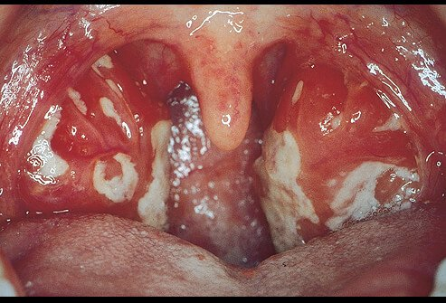
2. A 14-year-old boy is brought to the physician because of a 2-day history of a sore throat and fever that peaks in the late afternoon. He also has a 1-week history of progressive fatigue. He recently began having unprotected sexual intercourse with one partner. He appears ill. His temperature is 39°C (102.2°F). Physical examination shows cervical lymphadenopathy and pharyngeal erythema with a creamy exudate. Which of the following is the most likely diagnosis?
Candidiasis
Herpangina
Infectious mononucleosis
Mumps
Syphilis
Notes:
ODGOVOR: C

Slide 34
2. A 14-year-old boy is brought to the physician because of a 2-day history of a sore throat and fever that peaks in the late afternoon. He also has a 1-week history of progressive fatigue. He recently began having unprotected sexual intercourse with one partner. He appears ill. His temperature is 39°C (102.2°F). Physical examination shows cervical lymphadenopathy and pharyngeal erythema with a creamy exudate. Which of the following is the most likely diagnosis?
Candidiasis
Herpangina
Infectious mononucleosis
Mumps
Syphilis
Notes:
ODGOVOR: C

Slide 35
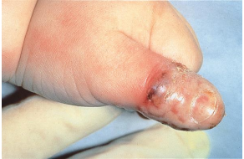
3. A 2-year-old boy is brought to the office by his mother because of a 1-day history of severe pain, swelling, and redness of his left thumb. The mother does not recall any trauma to the area. She says he has been eating poorly during this period, but otherwise he has been behaving normally. He has no history of major medical illness and receives no medications. He appears tearful. He is at the 90th percentile for length and 80th percentile for weight. His temperature is 37.7°C (99.8°F), pulse is 100/min, respirations are 20/min, and blood pressure is 100/50 mm Hg. Physical examination shows an oral vesicle, cervical lymphadenopathy, and the findings in the photograph. Which of the following types of infectious agents is the most likely cause of the findings in this patient’s finger?
DNA virus
Gram-negative bacterium
Gram-positive bacterium
RNA virus
Yeast
Notes:
ODGOVOR: A (Herpes)

Slide 36
3. A 2-year-old boy is brought to the office by his mother because of a 1-day history of severe pain, swelling, and redness of his left thumb. The mother does not recall any trauma to the area. She says he has been eating poorly during this period, but otherwise he has been behaving normally. He has no history of major medical illness and receives no medications. He appears tearful. He is at the 90th percentile for length and 80th percentile for weight. His temperature is 37.7°C (99.8°F), pulse is 100/min, respirations are 20/min, and blood pressure is 100/50 mm Hg. Physical examination shows an oral vesicle, cervical lymphadenopathy, and the findings in the photograph. Which of the following types of infectious agents is the most likely cause of the findings in this patient’s finger?
DNA virus
Gram-negative bacterium
Gram-positive bacterium
RNA virus
Yeast
Notes:
ODGOVOR: A (Herpes)

Slide 37
4. A 24-year-old woman comes to the office for a routine health maintenance examination. She has been generally healthy for the past year. She is 155 cm (5 ft 1 in) tall and weighs 68 kg (150 lb); BMI is 28 kg/m2 . Vital signs are temperature 37.0°C (98.6°F), pulse 60/min, respirations 18/min, and blood pressure 118/54 mm Hg. Physical examination shows several small ( <1cm), smooth, slightly irregular, mobile, mildly tender lymph nodes palpable in her left groin just below the inguinal ligament. The most likely source of this lymphadenopathy will be found in which of the following?
Adnexa
Bone marrow
Lateral thigh
Lower abdomen
Vulva
Notes:
ODGOVOR: E

Slide 38
4. A 24-year-old woman comes to the office for a routine health maintenance examination. She has been generally healthy for the past year. She is 155 cm (5 ft 1 in) tall and weighs 68 kg (150 lb); BMI is 28 kg/m2 . Vital signs are temperature 37.0°C (98.6°F), pulse 60/min, respirations 18/min, and blood pressure 118/54 mm Hg. Physical examination shows several small ( <1cm), smooth, slightly irregular, mobile, mildly tender lymph nodes palpable in her left groin just below the inguinal ligament. The most likely source of this lymphadenopathy will be found in which of the following?
Adnexa
Bone marrow
Lateral thigh
Lower abdomen
Vulva
Notes:
ODGOVOR: E

Slide 39
5. A 4-year-old boy is brought to the physician because of temperatures to 39.4°C (102.9°F) for 8 days. Examination shows anterior cervical lymphadenopathy, nonexudative conjunctivitis bilaterally, a strawberry tongue, an erythematous truncal rash, and edema of the hands and feet. Which of the following is the most appropriate pharmacotherapy to prevent complications of this illness?
Intravenous immune globulin
Intravenous penicillin
Intravenous prednisone
Oral isoniazid
Oral rifampin
Notes:
ODGOVOR: A (Kawasaki)

Slide 40
5. A 4-year-old boy is brought to the physician because of temperatures to 39.4°C (102.9°F) for 8 days. Examination shows anterior cervical lymphadenopathy, nonexudative conjunctivitis bilaterally, a strawberry tongue, an erythematous truncal rash, and edema of the hands and feet. Which of the following is the most appropriate pharmacotherapy to prevent complications of this illness?
Intravenous immune globulin
Intravenous penicillin
Intravenous prednisone
Oral isoniazid
Oral rifampin
Notes:
ODGOVOR: A (Kawasaki)

Slide 41
6. A 2-year-old boy with a history of recurrent skin abscesses develops posterior cervical lymphadenitis. Results of a flow cytometry assay measuring reduction of dihydrorhodamine to the fluorescent compound rhodamine (DHR) by resting or phorbol myristate acetate (PMA)-stimulated neutrophils are shown. Which of the following is the most likely causal organism?
Bacteroides fragilis
Mycobacterium tuberculosis
Pseudomonas aeruginosa
Staphylococcus aureus
Treponema pallidum
Notes:
ODGOVOR: D (Kronična granulomatozna bolest)

Slide 42
6. A 2-year-old boy with a history of recurrent skin abscesses develops posterior cervical lymphadenitis. Results of a flow cytometry assay measuring reduction of dihydrorhodamine to the fluorescent compound rhodamine (DHR) by resting or phorbol myristate acetate (PMA)-stimulated neutrophils are shown. Which of the following is the most likely causal organism?
Bacteroides fragilis
Mycobacterium tuberculosis
Pseudomonas aeruginosa
Staphylococcus aureus
Treponema pallidum
Notes:
ODGOVOR: D (Kronična granulomatozna bolest)

Slide 43
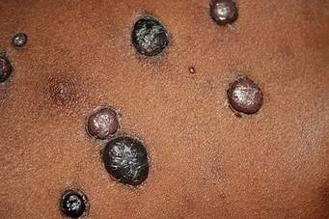
7. 23-year-old female presents to the infectious disease clinic with a 3-week history of fever, unintentional weight loss, and dark nodules on her face, trunk, and legs. She was diagnosed with HIV a year ago but was lost to follow up. She lives alone with three cats. On exam, the patient has generalized lymphadenopathy, oral thrush, and widespread dome-shaped purplish nodules varying from 0.5 to 4 cm in diameter. Her CD4 count is 76 cells/mm³. A wedge biopsy of one the nodules was taken and sent for H&E stain as well as Warthin-Starry silver stain. What would you suspect?
Cat scratch disease
Bacillary angiomatosis
Kaposi sarcoma
Dermatofibroma
Pyogenic granuloma
Notes:
ODGOVOR: B

Slide 44
7. 23-year-old female presents to the infectious disease clinic with a 3-week history of fever, unintentional weight loss, and dark nodules on her face, trunk, and legs. She was diagnosed with HIV a year ago but was lost to follow up. She lives alone with three cats. On exam, the patient has generalized lymphadenopathy, oral thrush, and widespread dome-shaped purplish nodules varying from 0.5 to 4 cm in diameter. Her CD4 count is 76 cells/mm³. A wedge biopsy of one the nodules was taken and sent for H&E stain as well as Warthin-Starry silver stain. What would you suspect?
Cat scratch disease
Bacillary angiomatosis
Kaposi sarcoma
Dermatofibroma
Pyogenic granuloma
Notes:
ODGOVOR: B

